Slide 1
抗多径技术
分集、交织与均衡

Slide 2
缓解衰落影响的措施
1.总结
2.分集（Diversity）
3.交织（Interleaving)
4.均衡（Equalization）

Slide 3
1.大尺度衰落和小尺度衰落的缓解措施总结：
信道施加的影响 | 受影响的系统指标 | 缓解措施
阴影衰落 | 接收信号强度 | 衰落容限（余量） ——增加发射功率或 在设计时约束（减小 ）小区半径；宏分集
小尺度衰落 | 误比特率 误包率 | 差错控制编码；交 织；跳频；分集
多径时延扩展 （码间干扰） | 错误基底（不可 减轻错误） | 均衡；OFDM；DS扩 频；定向天线

Slide 4
关于“不可减轻错误”：
所谓“不可减轻错误”指的是由信道所造
成的信号失真引起的接收差错，一般不可能通
过简单地增加发射功率（相当于提高接收信噪
比）来减轻或降低这种错误的发生率。
在无线传输信道中，传输错误不仅仅由噪
声引起，而且还与信号失真有关。这些失真一
方面由时延色散引起，另一方面是由频率色散
引起(多普勒效应)。对于高数据速率，时延色
散是信号失真的主要原因；对于低数据速率，
多普勒效应是主要原因。

Slide 5
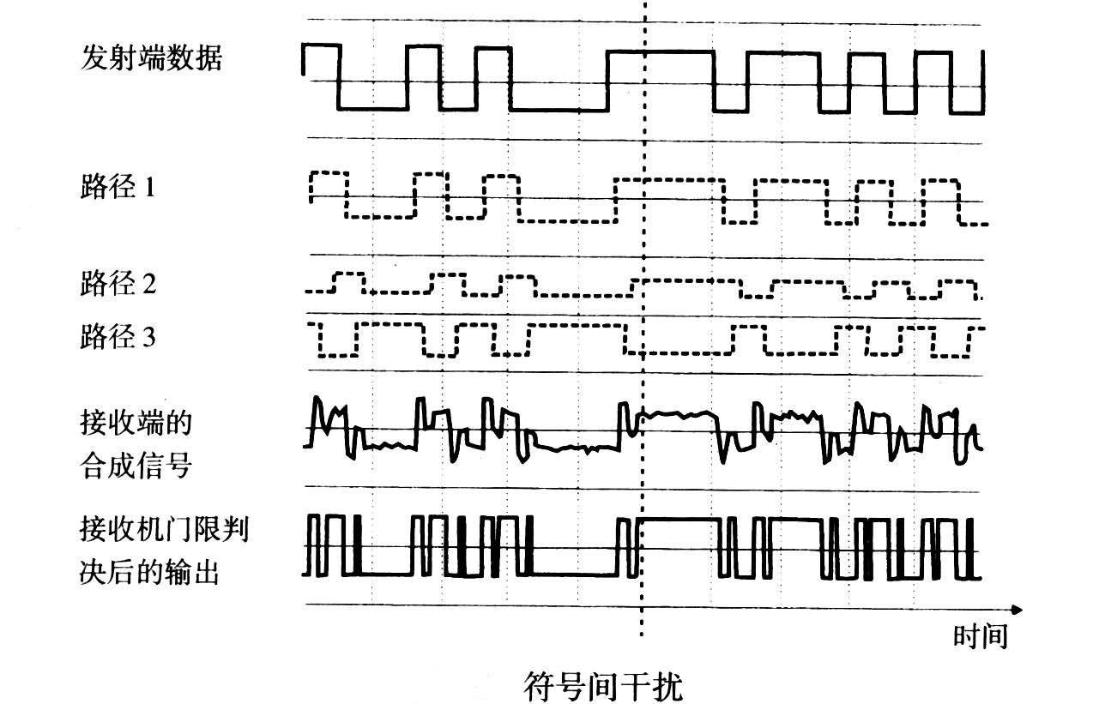
注意：增加发射信号功率，只意味着同时提高各路径接收信号的幅度，并不能缓解码间干扰所引起的信号波形失真。

Slide 6
关于不可减轻错误（续）
1. 显然，要避免信号失真引起的不可减轻错误，一方面就是要避免时间色散引起的波形失真，另一方面要去避免频率色散引起的频谱失真。这就给信号的传输速率（R_{S}＝1/T_{S}）施加了如下限制： 1/T_{c}<< R_{S} <<1/σ_{τ} 。
2.在发生任何一种失真的情况下，增大发射信号功率都不会减小BER，因此，这种差错通常称为差错基底(error floor)或不可减轻错误(irredu-cible errors)。当然，通过其他方法(例如均衡，分集等等)而不是增加功率，这些错误也可以减轻或消除。

Slide 7
例如：以60mph行驶的汽车，使用900MHz载频，为避免频率色散引起的失真，要求T_{c}=5.26ms，则符号速率必须超过190bps。
T_{c}的计算：

Slide 8
2.分集
分集 —— 用于克服衰落引起的电平起伏，
提高接收信噪比。
1）相互独立的衰落实现
2）分集概念
3）“分”的方式
4）“集”的方式——合并方式
5）合并增益

Slide 9
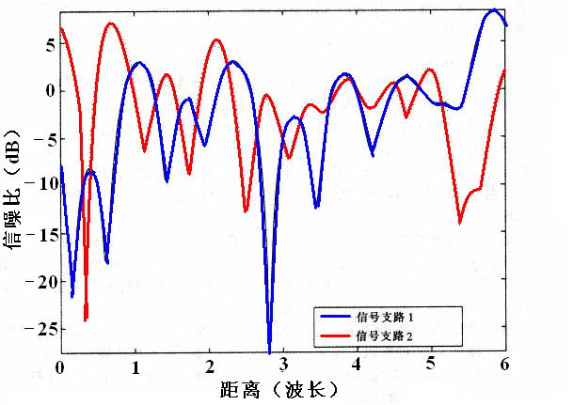
1）相互独立的衰落实
现：右图显示了接收端
设置两部天线时，当天
线距离足够远的情况
下，就同一发射信号而
言，它们分别接收到的
信号的信噪比在小尺度
上的变化情况。

Slide 10
我们注意到，这两个接收信号的信噪比变化是基本不相关的。也就是说，信道对由不同天线捕捉到的两个接收信号的影响是相互独立的，它们同时经历深衰落的可能性非常的小。
因此，哪怕我们只是选择信噪比高的那个信号用于解调，这样得到的总的接收信号也将比使用单个接收天线时的接收信号具有更好的平均信噪比，这必将有利于提高接收性能。

Slide 11
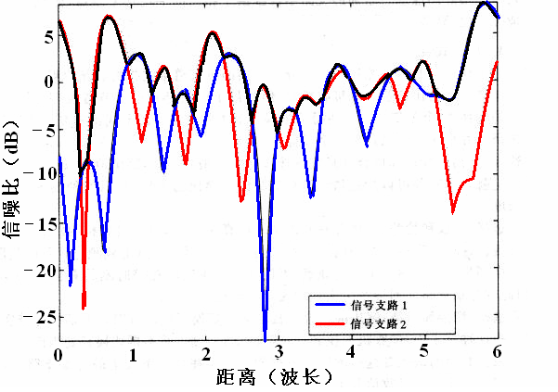
经选择后接收信号信噪比有所提高

Slide 12
2）分集的概念：传统意义上，分集主要是
信号接收时的概念，用来对抗小尺度衰落所
引起的接收信号包络的起伏变化。分集接收
机可以获取由同一发送信号形成的不同分集
支路，各支路信号的包络（幅度）不具有相
关性（这意味着它们不会同时经历深衰
落），从而就可以通过对它们进行一定的处
理来提升接收信噪比，改善接收质量。

Slide 13
（分 集）
分：
集：
1号支路信号
2号支路信号
3号支路信号
同样的发送信息
支路1
支路2
支路3
选择或线性合并
1号支路信号
2号支路信号
3号支路信号
合成信号
“合成信号将具有更高的平均信噪比”
“各支路信号不相关”

Slide 14
3）“分”的类型与方式：
首先是 “分”的规模问题。从规模上，分集被分为宏
分集和微分集。前者用于克服大尺度衰落（即阴影衰落）的
影响；后者用于克服小尺度衰落的影响。宏分集，也称作多
基站分集，指的是如果发射端（BS1）和接收端（MS）之间
存在严重的障碍物阻挡（如一座山）时，则会发生明显的阴
影衰落，此时只有利用另一座基站（BS2）来保证与移动台
之间的通信（假定BS2与MS之间不存在阻挡）。由于BS1和
BS2之间会有很大的距离，故称之为宏分集。
直放站（Repeator）和同播（Simulcast）是具体的宏分
集措施。

Slide 15
3）“分”的类型与方式（续一）：
以下我们只讨论微分集。微分集是指在同一接收设
备处获得多个分集支路的分集方式。
对于微分集，首先是如何“分”的问题。可以“明
分”、也可以“暗分”，所谓“明分”是指不同分集支路
以明显的方式获取，分集支路的区分是显而易见的，我们
称之为“显分集”；所谓“暗分”是指不同分集支路以隐
含的方式获取，分集支路的区分不是显而易见的，我们称
之为“隐分集”。如：CDMA系统中的Rake接收就是一种
隐分集，就CDMA系统而言，扩频接收机通过相关运算就
能够区分不同的多径支路。又如：差错控制编码。

Slide 16
3）“分”的类型与方式（续二） ：
其次，是有哪些“分”的方式？按分集支路
的不同获取方式可以将显分集分为以下类型：
空间分集（天线分集）
极化分集
频率分集
时间分集
角度分集
等等

Slide 17
分集类型 | 空间分集 | 极化分集 | 频率分集 | 时间分集
1.分集支路 | 彼此间相距一定距离的多部接收天线 | 两部接收天线：一部垂直极化天线、一部水平极化天线 | 调制有同一发送信息的不同载波 | 先、后发送的调制有同一发送信息的同一已调信号
2. 不相关 条件 | 天线彼此间距大于半个波长 | 天线极化特性不同 | 不同载频间距都大于B_{C} | 发送时间间隔大于T_{C}
3. 特点 | 多部天线和距离条件均对其应用形成制约作用 | 两部天线可以设置于同一位置。3dB的功率损失。 | 同时占用多个载频发送，还需要更大发射的功率 | 同一信息在不同时间发送会降低数据速率。不适于静止的应用。

Slide 18
极化分集：水平极化和垂直极化的多径分量在无线信道中的传播是不同的，这是由于反射和绕射过程与极化方式有关。即使发射天线只发射单一极化的信号，但信道传播特性的影响会导致去极化，因此会有两个极化方式的信号到达接收机。极化方式不同的信号，其衰落是统计独立的。因此采用两部不同极化的天线分别接收两个极化方式的信号，再对信号进行适当的合并处理，就可以实现分集。这种分集的实现对于天线间的最小间距没有任何要求。

Slide 19
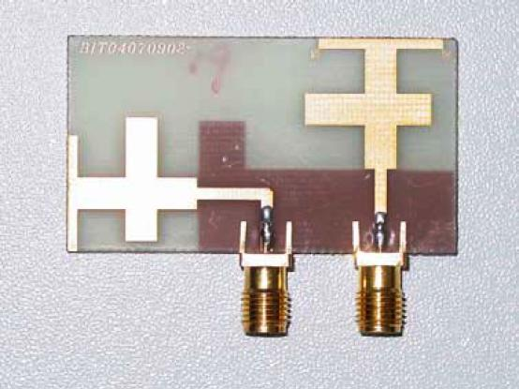
实验室中的一对不同极化的微带天线

Slide 20
4）“集”的方式——合并方式
对来自不同分集支路的信号进行处理的目的是提
高合成信号的平均信噪比，理论上有效的“集”
的方式分为选择式和线性合并式。前者采用多部
接收机连续监测各支路信噪比，选取任何时刻具
最大信噪比的支路加以输出。由于总的接收信号
来自于不同的支路，所以也可以认为发生了“合
并”，故也称之为“选择式合并”（ Selection
Combining，SC） 。我们将所有的“集”的方式
都称为合并方式。

Slide 21
选择方式的“简化”实现——扫描分集
选择合并要求实时测量所有支路的信噪比，其实现具有一定的复杂性和相对较高的成本。
常采用更易实现的扫描分集来实现支路的选择。

Slide 22
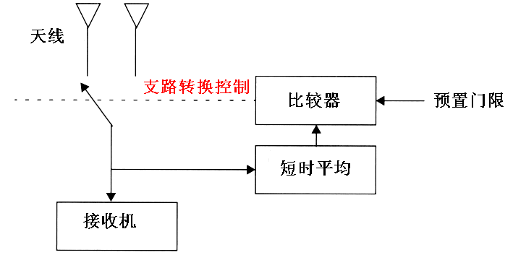
扫描分集原理

Slide 23
扫描分集原理（续）：
进行扫描分集时，在信噪比门限设定以后，关键在于如何进行支路转换控制。有一种控制策略叫做“转换并停留”的方式，即若只有两个支路，在当前支路不满足门限信噪比时，就直接转换到另一支路上进行接收（而不管这另一条支路信噪比是否满足门限要求）；若存在多个支路，则通过扫描确认的下一满足门限的支路将作为接收支路。可以看出，这里并不保证选择的是信噪比最高的支路。所以，扫描分集的性能介于无分集和选择合并之间。

Slide 24
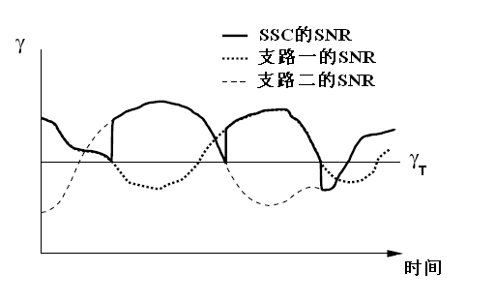
“转换停留（Switch and Stay Combining）”扫描分集（两个分集支路情况）：
所停留支路的信噪比反而比另一支路低

Slide 25
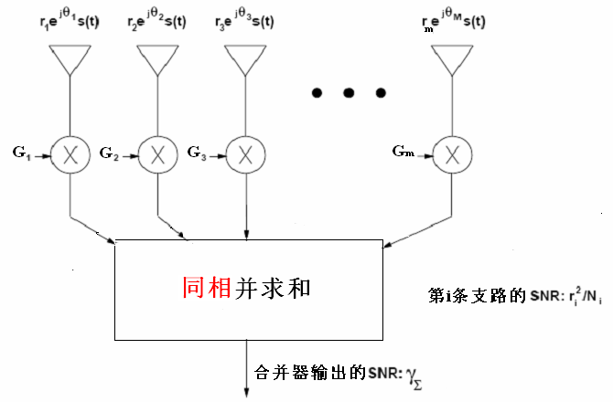
线性合并方式（每部天线设置一部接收机）
通过对各支路进行相干检测
获取其相位

Slide 26
线性合并方式的表示
线性合并后的信噪比：

Slide 27
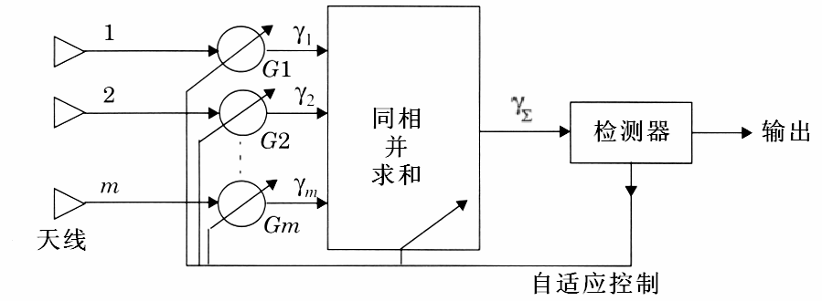
最大比值合并（Maximal Ratio Combining，MRC）
G_{i}＝r_{i} /N , i=1,2,…,m

Slide 28
等增益合并（Equal Gain Combing，EGC）：
各支路增益都相等（即G₁=G₂=……=G_{m}）的线
性合并方式称作等增益合并。

Slide 29
5）合并增益：假定各支路经历相互独立的瑞利
衰落，并具有相等的平均输入信噪比。则 某种合
并方式的合并后平均输出信噪比（记作 ）和支
路平均输入信噪比（记作Г）的比值称作合并增
益。即
。
分集支路数目相同时，三种基本合并方式（选
择、等增益、最大比值）的合并增益的关系为：
G_{MRC}>G_{EGC}>G_{SC}

Slide 30
选择合并合并增益推导：
假设共有M个分集支路，设其平均接收信噪比均为Г，即有：
，
各支路的瞬时信噪比记作：
。
这里，α代表瑞利衰落信道对接收信号幅度的影响，我们已经知道α²将服从两个自由度的χ²分布（指数分布）。

Slide 31
选择合并合并增益推导（续一）：
所以，γ_{i}的pdf为：
γ_{i}的cdf为:
其中， γ为设定的支路信噪比门限 。

Slide 32
选择合并合并增益推导（续二）：
所有分集支路的信噪比同时低于门限信噪比γ
的概率为（考虑到各支路相互独立）：
我们将其记作P_{M}(γ)，则有：
因为 “各支路信噪比中的最大值小于等于γ”
与“每个支路信噪比都小于等于 γ”相等价。
所以，这也就是选择合并输出信噪比的 CDF。

Slide 33
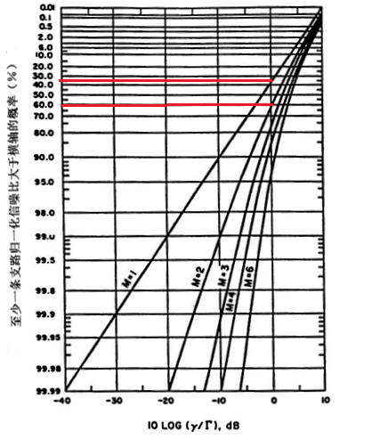
选择合并合并增益推导（续三）：
这样，至少有一条支路信噪比大于γ的概率就等于：
由右图可以看出，γ＝Г情况（0dB）下，无分集时（M＝1），上述概率为：36％，M=2时，上述概率为：60％。

Slide 34
选择合并合并增益推导（续四）：
选择合并后输出信噪比的pdf为：
平均输出信噪比为：

Slide 35
选择合并合并增益推导（续五）：
计算后得到：
习题1：试演算推导上述结果。
习题2：试推导最大比值合并的合并输出信噪
比的CDF，并得出其合并增益。

Slide 36
例：pp268 例7.4
设M＝4，选择分集的信噪比门限γ＝10dB，各
支路接收信号幅度服从瑞利分布，单个支路的
平均输入信噪比Г＝20dB，且各支路具相同的平
均输入信噪比。试比较4重分集和无分集时输出
信噪比低于门限值的概率。
［解］：M＝1时，P₁(γ)=1－exp(-0.1)=0.095；
M＝4时，P₄(γ)=［1－exp(-0.1)］⁴=0.095⁴
＝0.000082

Slide 37
合并增益比较：
分集重数（M）较少时，EGC的信噪比增益接
近于MRC；SC信噪比增益相对最少，因为它
在一次选择输出时只利用了当时最强的一路信
号，而其他各支路都没有被利用。
合并方式 | SC | EGC | MRC
合并增益 |  |  | M

Slide 38
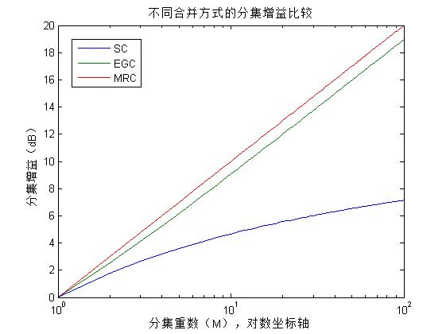

Slide 39
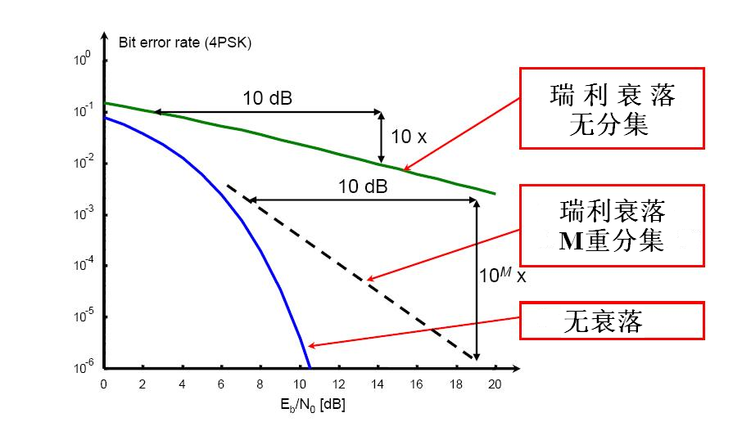

Slide 40
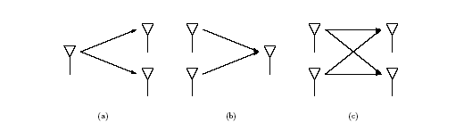
发送（发射）分集
接收分集 SIMO
发射分集 MISO
MIMO

Slide 41
3.交织
交织用于对抗深衰落引起的突发错误。
通过发送端的交织处理和接收端的解交
织（简称解织）处理，可以将信道引起
的突发错误（连续的若干比特的错误）
分散为零星的随机错误，以保证差错状
况被基本限定在纠错译码器的纠错能力
范围之内，从而得以有效地纠正。

Slide 42
信源比特
编码器
交织器
调制器
信道
恢复出的
译码器
解织器
解调器
信源比特
发送端：交织器位于编码器之后，调制器之前；接收端：解织器位于解调器之后，译码器之前。

Slide 43
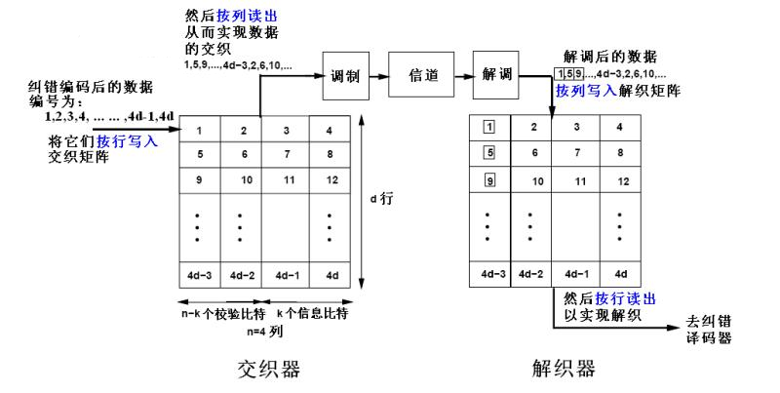
分组交织原理（适于与分组码结合）
每行写入(n,k)分组码的一个码字
读出以后同一码字中的相邻比特被隔开了d-1个比特

Slide 44
分组交织原理（续）
可以指出，在上述交织方式下，交织矩阵的列数n的
选择与系统所采用的纠错编码方案有关，而不同的纠错
方案的纠检错能力可能是不同的，应根据系统需要加以
选取；交织矩阵的行数d的选择与信道衰落情况有关，
即若信道的平均衰落持续时间越长，则深衰落引起的突
发错误所涉及的比特数将越多，d就应该选得更大一些，
以保证经过“交织→信道→解织”过程后，对突发错误
的分散作用。可按 确定交织深度d。
此外，需要注意，交织处理并不引入冗余比特（而
纠错编码将会引入冗余比特！），但交织、解织过程会
带来处理时延，对于语音传输而言，应适当控制时延。

Slide 45
例：设d×n的交织矩阵，d=6 ， n=4。将每次写入矩阵的24个比特依次编号为1,2,3,……, 22,23,24号比特。交织时“按行写入”、“按列读出”；解织时“按列写入”、“按行读出”。试设定信道可能引起的错误状况，并总结解织后错误被分散的规律。试确定交织器和解织器所引起的迟延。

Slide 46
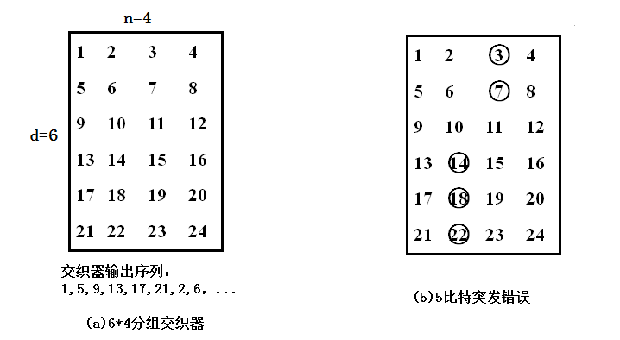

Slide 47
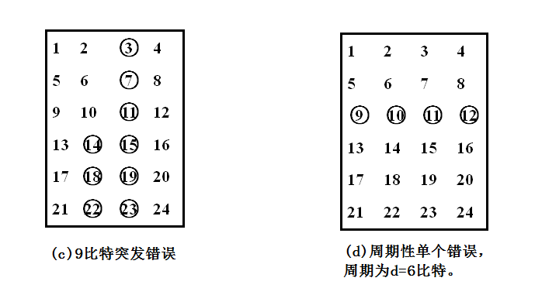

Slide 48
［解］(b)图的错误情况为信道引起5个比特的突发错误，则解织以后的输出为：
1 2 3 4 5 6 7 8 9 10 11 12
13 14 15 16 17 18 19 20 21 22 23 24
更一般地，任何长度小于d的突发错误经解织后输出时，将转化为单个错误，相互之间至少由n-1个比特隔开。

Slide 49
［解］（续一）
(c)图的错误情况为信道引起9个比特的突发错误，则解织以后的输出为：
1 2 3 4 5 6 7 8 9 10 11 12
13 14 15 16 17 18 19 20 21 22 23 24
更一般地，任何长度等于bd的突发错误，此处b>1，经解织后输出时，突发错误的长度将不超过 b 个比特，每个输出突发错误与其余相邻突发之间至少由n－ b －1个比特隔开。

Slide 50
［解］（续二）
(d)图的错误情况为信道引起周期性的单个错误，周期正好等于d=6，则解织以后的输出为：
1 2 3 4 5 6 7 8 9 10 11 12
13 14 15 16 17 18 19 20 21 22 23 24
这时，经解织后输出时，错误将转化为长度为n=4的突发错误。

Slide 51
［解］（续三）
对于交织器，当最后一行（即第d行）第一个比特写入后才能开始“按列读出”，所以确切的交织器延迟为[n(d－1)+1]T_{S}；类似地，解织器延迟为[ d(n－1)+1 ]T_{S} 。所以交织器和解织器带来的总的延迟时间为：[2nd－(n+d)+2]T_{S} 。
当交织矩阵规模较大时，延迟时间大约为2ndT_{S}。

Slide 52
4.均衡
均衡 —— 用于克服时间色散引起的码间
干扰，减轻或消除由于信号失真所造成的
“不可减轻错误” 。

Slide 53
1）均衡原理和常见实现方法
2）均衡的准则
3）均衡器的类型、结构与算法
4）线性均衡器
5）判决反馈（DFE）均衡器的原理
6）自适应均衡
7）盲均衡

Slide 54
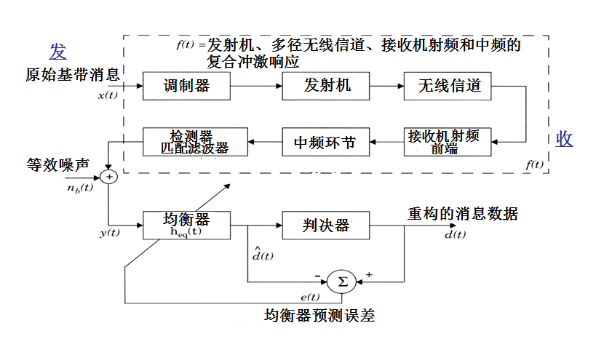
1）均衡原理
基带等效复冲激响应

Slide 55
均衡器的输入等于：
其中，n_{b}(t)为等效基带噪声。
设均衡器的基带冲激响应为h_{eq}(t)，则均衡器
的输出为：
可能发生噪声增强作用

Slide 56
为了使 就要求 g(t)为：
即在频域要求满足：
均衡器实际上是广义传输信道的逆滤波器。对于
频率选择性信道，均衡器将增强频率衰减大的频
谱部分而削弱频率衰减小的频谱部分，以使得频
谱响应的各部分趋于平坦。同时使得相位响应趋
于线性。

Slide 57
而实际的移动无线信道都是时变信道，自适应均
衡器通过跟踪信道变化来使得上述频域特性在所
有时刻都得到近似地满足。
常见的实现方法：无线通信中，由于信道是未知
且时变的。要按上述原理实现均衡首先就必须解
决如何获取信道的冲激响应的问题（“变未知为
已知”），这叫作信道估计，通常通过发送端发
送已知序列（称作“训练序列”），接收端通过
对训练序列的接收来对信道的冲激响应作出估计。

Slide 58
实际上，也就是利用训练序列来获得均衡器（滤
波器）的系数。而时变问题则可以通过在“足够
短”的时间间隔内重复发送训练序列来解决，也
就是说，通过一定时间间隔（这个间隔大于信道
的相干时间）内对信道的重新估计来调整均衡器
的冲激响应，以适应信道的时变性，保证均衡的
有效性。

Slide 59
例：pp262例7.3
美国数字蜂窝体制（TDMA）。若f=900MHz， MS移动速率v=80km/hr，试计算：
1）最大多普勒频移；
2）信道相干时间；
3）不用更新均衡器（横向滤波器结构）抽头系数所能够传输的最大符号数目，设发送符号速率为24.3k symbols/s。

Slide 60
［解］
(1) f_{m}=v/λ=66.67Hz
(2) T_{c}=0.423/f_{m}=6.34ms
(3) 我们认为，相干时间是一个时间界限，小于它的时间范围内，信道就是基本不变的，也就不用更新均衡器系数。所以最大符号数目为：T_{c}×R_{S}=154个符号。

Slide 61
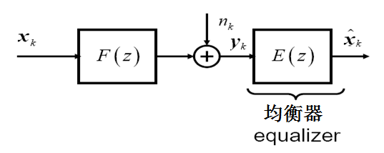
2）均衡的准则
E(z)的实现可以基于两种准则：
A.完全消除码间干扰（迫零准则）
——迫零均衡器
B.使均方误差最小化（MMSE准则）
——MMSE均衡器

Slide 62
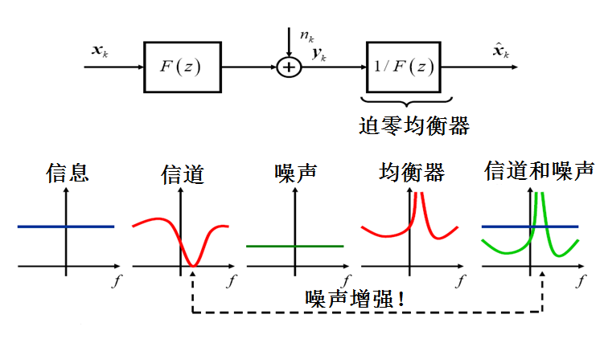
A.迫零均衡器

Slide 63
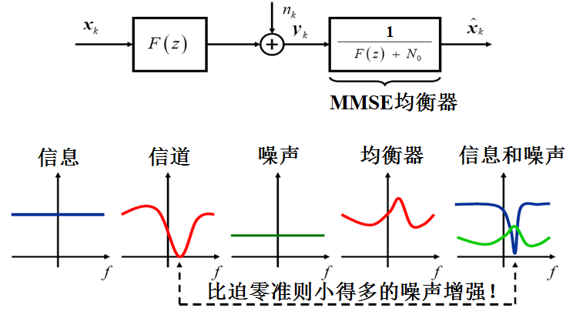
B.MMSE均衡器： ， 。

Slide 64
迫零（zero-forcing，ZF）均衡器可以完
全消除符号间干扰，但噪声增强比较显著，
均衡引起了信噪比的下降；最小均方误差
（minimum mean-square error，MMSE）
均衡器兼顾了降低符号间干扰和避免噪声增
强的问题，它能最小化发送符号和均衡器输
出符号之间的均方误差。因此，MMSE均衡
器的错误率性能要好于ZF均衡器。

Slide 65
MMSE精确解
使均方误差最小化的滤波器系数，在理
论上是可以求解的，这是一个维纳滤波问题。
其结论为：
其中 是最佳滤波器系数向量，R是均衡器
输入的自相关矩阵， 是均衡器输入和所期望
的均衡器输出之间的互相关向量。

Slide 66
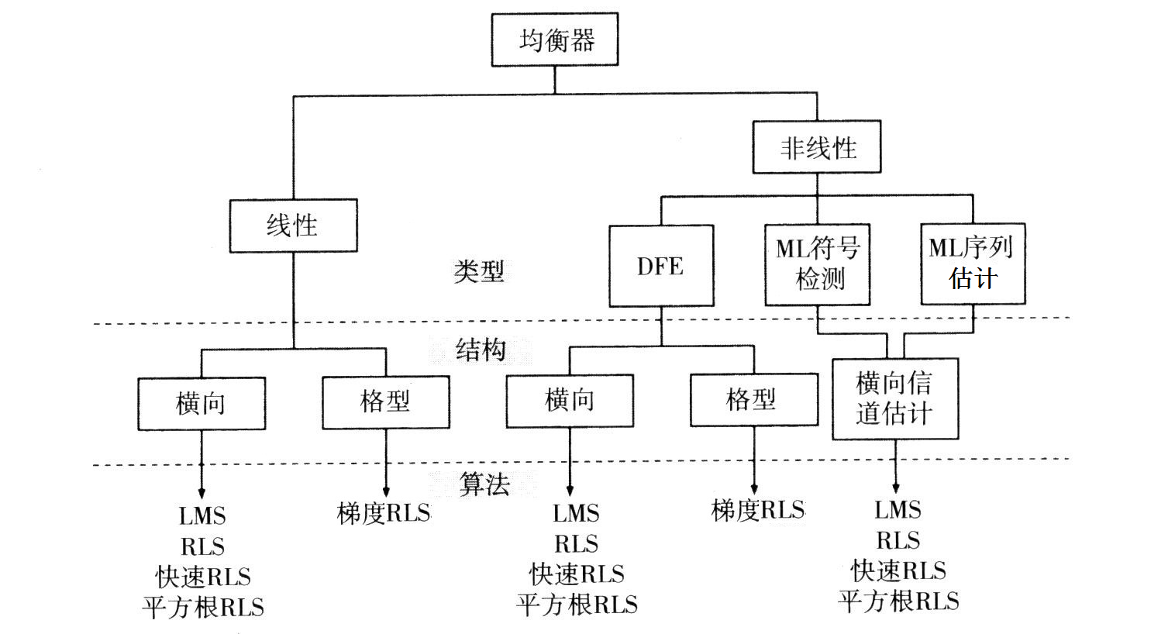
3）均衡器的类型、结构与算法

Slide 67
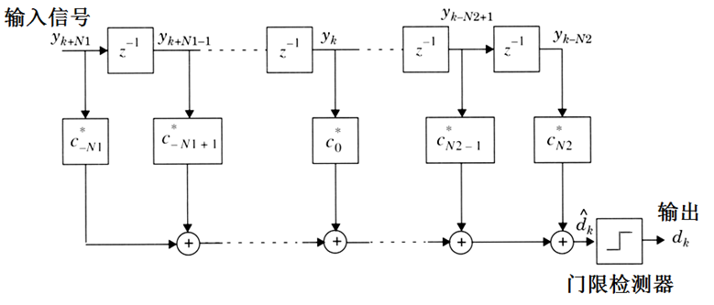
4）线性均衡器
线性均衡器：通过简单的线性滤波器来实
现的均衡器，称作线性均衡器。最常见的
结构形式是横向滤波器结构。

Slide 68
横向滤波器的输出为：
其中， 为线性滤波器的输出，再经过门
限判决器（非线性处理!）的判决之后恢复
出原始信息d_{k} 。

Slide 69
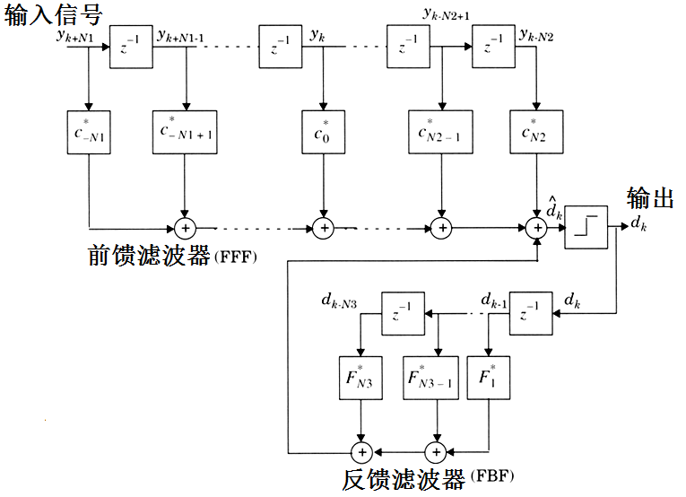
5）判决反馈均衡器（DFE）

Slide 70
DFE均衡器在门限判决之前的输出为：
其中，d_{k-i}是k时刻以前的门限判决结果。
DFE均衡器将之前的判决结果通过反馈滤
波器反馈了回来，参与k时刻的均衡运算。
由于门限判决是非线性处理环节，所以，
DFE均衡器是非线性均衡器。

Slide 71
DFE均衡器的反馈滤波器具有近似于信
道的冲激响应，这样通过这个反馈就可以
将之前符号引起的符号间干扰从接收信号
中消除掉，以有利于当前符号的判决。
当信道具有严重的频率选择性时，DFE
均衡器的性能要优于线性均衡器。

Slide 72
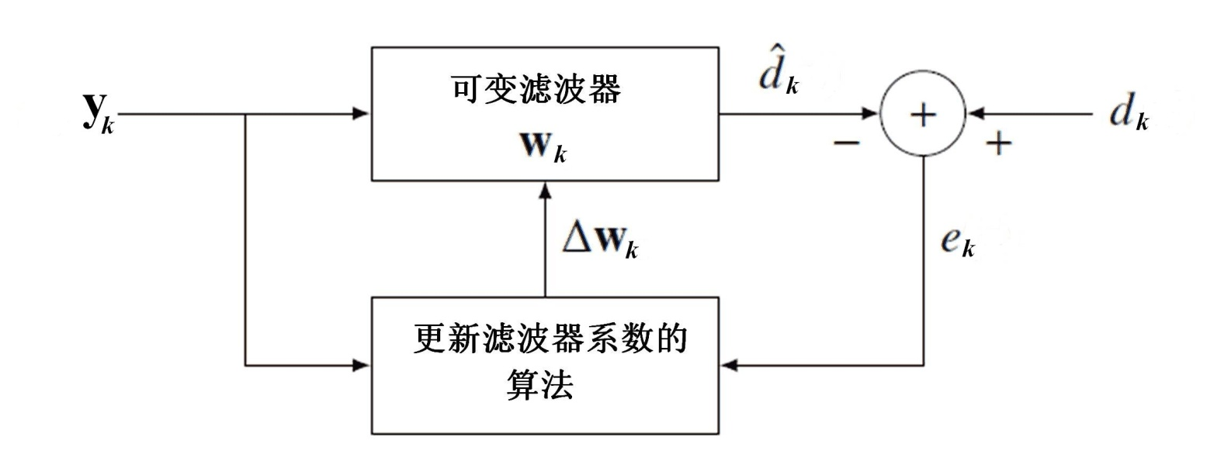
6）自适应均衡器
原理框图如下图所示：
自适应均衡器是自适应滤波器在通信领域中的一
种应用 。

Slide 73
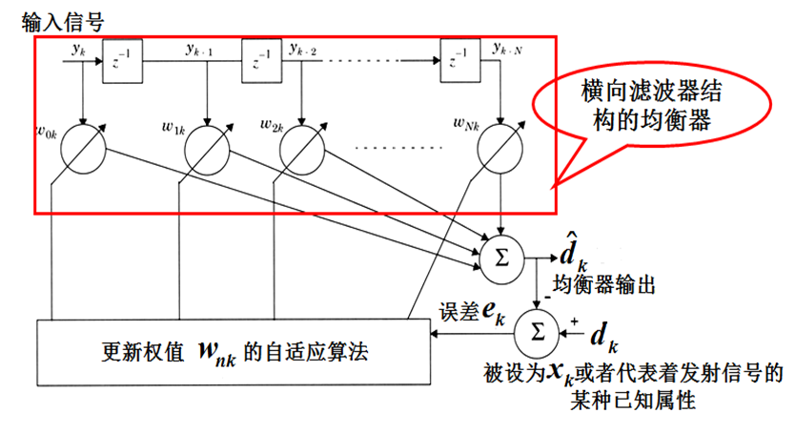
线性自适应均衡器的基本形式
其中可变滤波器部分可以采用线性的横向
滤波器（FIR）形式来实现，如下图。

Slide 74
抽头系数向量 的更新是通过更新算法跟踪误差
信号 的变化来实现的，这里有：
。
其中 是滤波器系数的校正因子。自适应算法
根据输入信号与误差信号生成这个校正因子。
LMS 和 RLS 是不同的系数更新算法。这些算法
都是通过迭代运算来调整滤波器系数，使之最终
收敛于接近MMSE精确解的数值。
注：LMS ，最小均方；RLS，递归最小二乘 。

Slide 75
衡量自适应迭代算法性能的标准
1）特定算法能够通过迭代运算尽快达到收
敛状态。这是算法的收敛速度问题。
2）每一次迭代所需要的运算量尽量地少。
这是算法的计算复杂度问题。
3）算法最终的收敛状态与理论上的MMSE
精确解的偏离程度。这是算法的失调问题。
4）在利用计算机进行算法运算时，由于舍
入误差和量化噪声的存在，可能影响到算法
的稳定性。这是算法的数值特性问题。

Slide 76
7）盲均衡
前面已经提到，常用的均衡实现方法是基于训练的均衡。这种方法也存在一定的问题，比如，训练序列的发送要占用系统开销，而且为跟踪信道变化，需要周期性地发送训练序列。
盲均衡：利用发送信号的已知统计特性来估计信道和数据。通过使均衡器输出的特定统计特性与发送信号的已知统计特性相匹配来调整均衡器系数。

